Slide 1
конфлікти
ПОНЯТТЯ, ТИПИ І ВИДИ КОНФЛІКТІВ

Slide 2
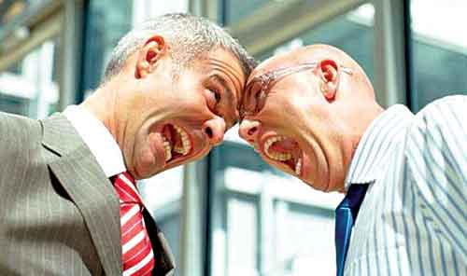
ЩО ТАКЕ «КОНФЛІКТ»?
З латини: conflictus - зіткнення, сутичка.

Slide 3

ЯКІ АСОЦІАЦІЇ ВИКЛИКАЄ СЛОВО «КОНФЛІКТ»?
Непорозуміння.
Стрес.
Незадоволення.
Гнів.
Образа.
Суперечка.
Зіткнення.
Ворожість.

Slide 4

поняття
Конфлікт - зіткнення протилежних інтересів і поглядів, напруження і крайнє загострення суперечностей, що призводить до активних дій, ускладнень, боротьби, що супроводжуються складними колізіями.
Конфліктні ситуації вивчає конфліктологія.

Slide 5
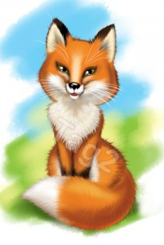

СТРАТЕГІЇ ПОВЕДІНКИ В КОНФЛІКТІ
Пристосування («ведмежатко») - згладжування протиріч, навіть на шкоду власним інтересам.
Компроміс («лисиця») - взаємні поступки, при яких кожна сторона щось виграє, і щось втрачає.

Slide 6

Співробітництво («сова») - спільне вироблення рішень, що максимально задовольняють інтереси усіх сторін.

Slide 7


Ігнорування («черепаха») - спроба (або прагнення) виходу з конфліктної ситуації, не вирішуючи її, відсутність прагнення до кооперації та спроб досягнути власних цілей.
Суперництво («акула») - відкрита боротьба за свої інтереси всупереч інтересам супротивної сторони, завзяте відстоювання своєї позиції.

Slide 8
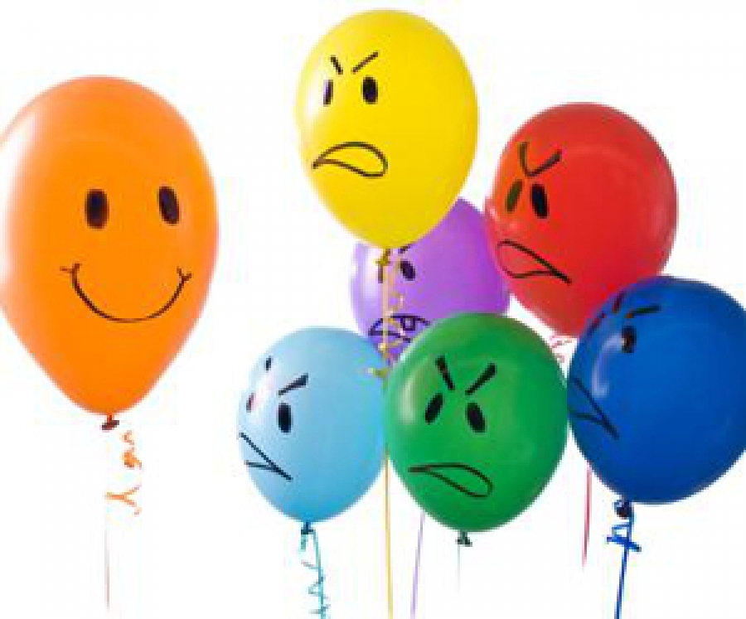
НАЙПОШИРЕНІШІ МІФИ ПРО КОНФЛІКТИ
Конфлікт – це погано.
Єдиний можливий результат конфлікту: хтось виграє – хтось програє.
Тільки погані працівники спричиняють конфлікти.
Конфлікт вирішиться сам собою, якщо його не поглиблювати.

Slide 9
ОСНОВНІ типи КОНФЛІКТУ
Розрізняють п'ять основних типів конфлікту за кількістю учасників:
1.Внутрішньоособистісний конфлікт.
2.Міжособистісний конфлікт.
3.Конфлікт між особистістю і групою.
4.Міжгруповий конфлікт.
5. Міжнародний конфлікт.

Slide 10
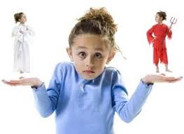
Внутрішньоособистісний конфлікт (конфлікт вимог). В даному типі конфлікту сторонами, які конфліктують, є різні компоненти духовної структури людини, причому це можуть бути компоненти одного рівня, наприклад, у ситуації боротьби мотивів або зіткнення двох життєвих принципів.

Slide 11

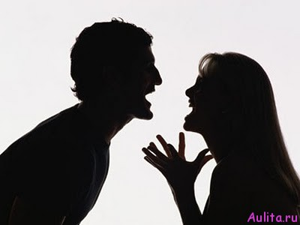
Міжособистістний конфлікт (діадний). Це більш поширений тип конфлікту, де в ролі учасників постають дві особи, кожна з яких є суб’єктом – носієм певних цінностей, інтересів та думок.

Slide 12

Конфлікт між особистістю і групою. Виробничі та навчальні групи встановлюють певні норми поведінки. Кожен повинен додержуватися, дотримуватися їх, щоб отримати визнання даною неформальною групою як її учасник і тим самим задовольнити свої соціальні потреби. Однак, якщо очікування групи заходять у суперечності з очікуваннями окремої особистості, може виникнути конфлікт.

Slide 13

Міжгруповий конфлікт. Будь-яка організація складається з певних формальних і неформальних груп, між якими можуть виникати конфлікти. Найчастіше конфлікт виникає через розбіжності в цілях чи інтересах функціональних структурних груп, які просто не в змозі мирно співіснувати, оскільки всередині будь-якої групи постійно відбувається динамічний розвиток, змінюються цілі, завдання, що поступово входять у суперечки.

Slide 14
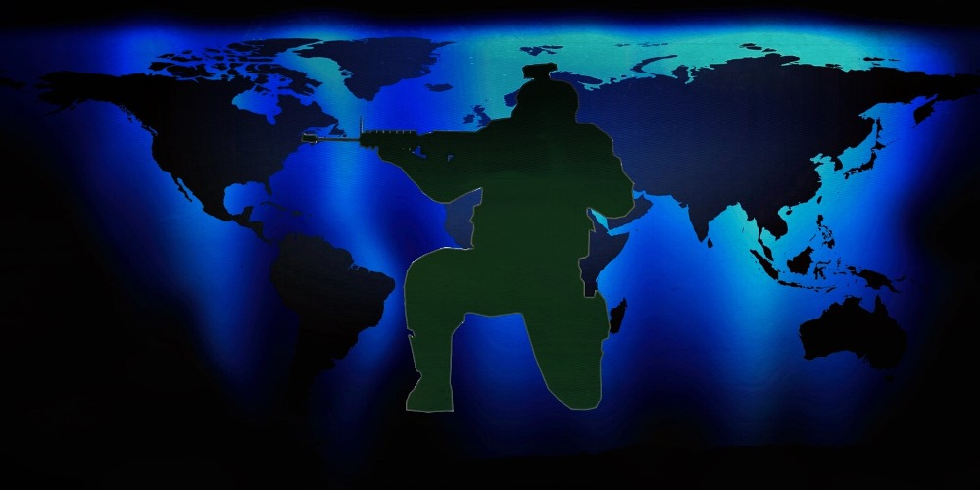
Міжнародним конфліктом є конфлікт, який виникає за участі двох чи декількох міжнародних акторів та має міжнародно-політичні наслідки; об’єкт конфлікту при цьому виходить за межі юрисдикції будь-якого з його учасників.

Slide 15
МОЖНА ВИДІЛИТИ ТАКІ ФАЗИ РОЗВИТКУ МІЖНАРОДНОГО КОНФЛІКТУ:
Перша фаза конфлікту — це формування ставлення протилежних сторін одна до одної, яке зазвичай виражається в більш-менш конфліктній формі.
Друга фаза — це суб'єктивне визначення конфліктуючими сторонами своїх інтересів, цілей, стратегій і форм боротьби для вирішення суперечностей.
Третя фаза — пов'язана із залученням до конфлікту економічних, політичних, ідеологічних, психологічних, моральних, правових, дипломатичних засобів, а також інших держав, через блоки або договори.
Четверта фаза — передбачає наростання боротьби до найбільш гострого політичного рівня — міжнародної політичної кризи, яка може охопити відносини безпосередніх учасників, держави певного регіону, інших регіонів. На цій фазі можливий перехід до застосування військової сили.
П'ята фаза — міжнародний збройний конфлікт, який може розвинутися до високого рівня збройної боротьби із застосуванням сучасної зброї, можливим залученням спільників.

Slide 16

ПРИЧИНИ КОНФЛІКТІВ
розподіл ресурсів (вони завжди обмежені, а претендує на їх використання кілька сторін):
різниця у цілях (спеціалізація, конкретизація та дроблення на підрозділи передбачає їх різну стратегічну спрямованість);
взаємозалежність у досягненні результату (вимагає співробітництва, хоча, реалізовуючи власні завдання, люди інколи нехтують іншими);
різниця в уяві та цінностях (відсутність об'єктивної оцінки ситуації):
незадовільні комунікації (відсутність повної та достовірної інформації);
різниця у досвіді та манері поведінки;
різка зміна подій чи умов.

Slide 17
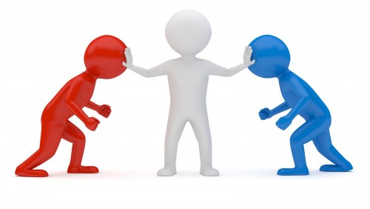
ФУНКЦІЇ КОНФЛІКТУ
ПОЗИТИВНІ
Соціально-діагностична
Регулююча
Інтегративна
Інноваційна
Комунікативна
Соціально-психологічна
НЕГАТИВНІ
Дестабілізуюча
Дезорганізуюча
Надлишково-витратна

Slide 18
Як же розвивається конфлікт?
Характерним є повторюваність таких основних моментів:
Початок конфлікту.
Кульмінація конфлікту.
Вирішення конфлікту.

Slide 19
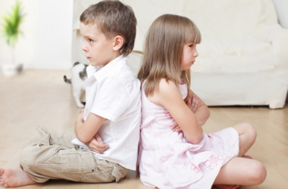
ПОЧАТОК КОНФЛІКТУ.
Власне конфлікт починається з певних дій, які спрямовані проти іншої сторони. Дії такі:
аналіз аргументів своїх і суперника,
пошук союзників конфлікту,
«розвідка боєм», тощо.

Slide 20
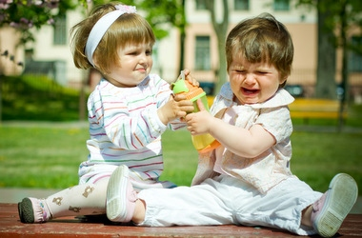
КУЛЬМІНАЦІЯ КОНФЛІКТУ.
Відбувається демонстрація своїх аргументів і критикуються аргументи супротивника.
Використовується метод провокації, щоб виправдати свої дії в очах «громадської» думки, або для того, щоб підштовхнути супротивника до помилкових дій.

Slide 21

ВИРІШЕННЯ КОНФЛІКТУ.
Має три вірогідні варіанти:
поступки однієї із сторін, що закінчується підкоренням однієї зі сторін або її знищенням;
компроміс як результат рівності конфліктуючих сил;
учасники конфлікту самі стають жертвами третьої сторони, яка раніше не приймала участі в конфлікті.

Slide 22
Схема ПОДОЛАННЯ КОНФЛІКТУ
Виявлення реальних причин конфліктів
Визначення проблеми конфлікту
Виявлення реальних і прихованих учасників конфлікту
Подолання конфліктної ситуації
Подолання інциденту

Slide 23
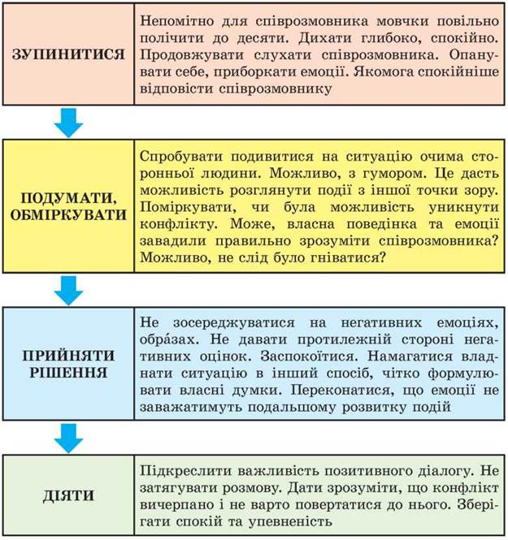
То як Вирішити конфлікт?

Slide 24
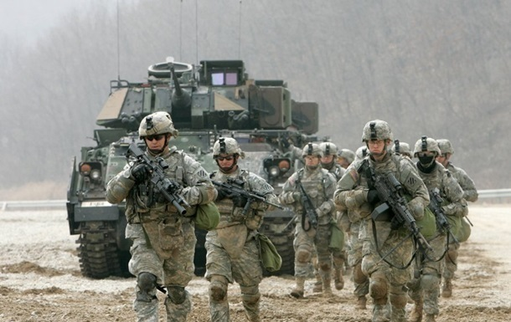
Збройний конфлікт – це зіткнення між державами, або ворогуючими сторонами в межах території однієї держави.
Війна- один з видів збройного конфлікту.
.

Slide 25
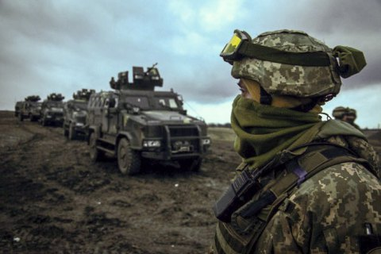
Війна – гостра форма вирішення протиріч між державами , що характеризується двостороннім застосуванням збройних сил

Slide 26

Дякую за увагу! Ви просто молодці!

